Slide 1
TAXOCLASS (NAACL 2021) 재현·확장 · AMAZON-531
Example-F1 (test)
0.3995 → 0.5488
모델은 그대로,
데이터만 고쳤다
zero-shot 대비 +8.7pt · 초기 분류기 대비 +14.9pt
논문 TaxoClass-NoST(0.5431) 상회
라벨 0개에서 531-클래스 계층 멀티라벨 분류기를 학습하고,
성능 병목이 모델이 아니라 silver label 품질임을 실험으로 규명한 기록
Nayeon Kim
Weakly-Supervised HMTC · Amazon-531 (train 29,487 / test 19,658) · 개인 100% · GitHub
Notes:
표지. Example-F1 0.3995(초기 분류기)→0.5488(최종). zero-shot 0.4623 대비 +8.7pt, 논문 NoST 0.5431 상회. 데이터=Amazon-531(train 29,487/test 19,658), 531 classes, 라벨 0개 설정.

Slide 2
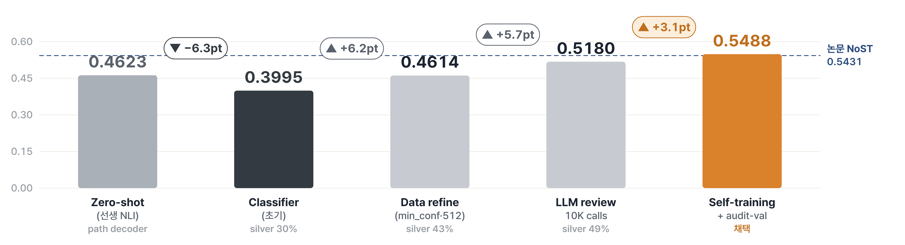
OVERVIEW
모델이 아니라 데이터가 병목이었다
라벨 0개로 학습한 531-클래스 계층 분류기 — 다섯 지점의 가설·검증 기록
각 막대 = 하나의 가설을 검증한 결과 · Test Example-F1 · seed 고정
성능을 바꾼 네 가지 판단
라벨 구조부터 의심했다
1
지표부터 다시 측정했다
2
LLM은 중요한 문서에만
3
Validation으로 멈췄다
4
예측 공간 축소
문서→라벨 단위 precision
결정 경계 10K건 재검수
self-training stopping
2⁵³¹ → 568 경로
71% → 30.3%
43% → 49%
+1.2pt → +3.1pt
모델은 그대로. 데이터만 고쳤다 — 위 다섯 지점이 그 기록이다.
02
Notes:
개요. 성능 궤적(Test Example-F1): zero-shot 0.4623 → 초기 분류기 0.3995(-6.3pt, silver precision 30%) → 데이터 정제 0.4614(+6.2) → LLM 10K 0.5180(+5.7) → self-training+audit-val 0.5488(+3.1). 논문 NoST 0.5431 상회. 네 가지 판단: 라벨구조 검증(2^531→568경로), 지표 재정의(71%→30.3%), LLM 결정경계 집중(43→49%), validation 기반 stopping(+1.2→+3.1pt).

Slide 3
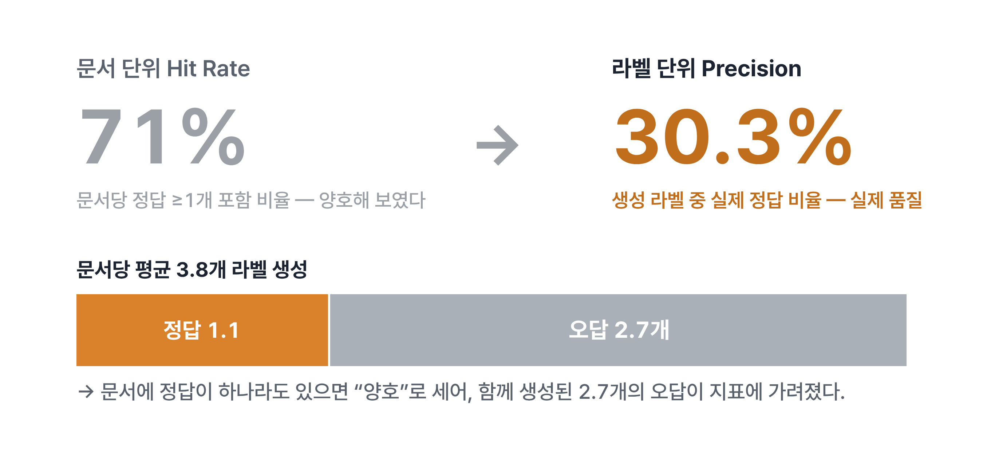
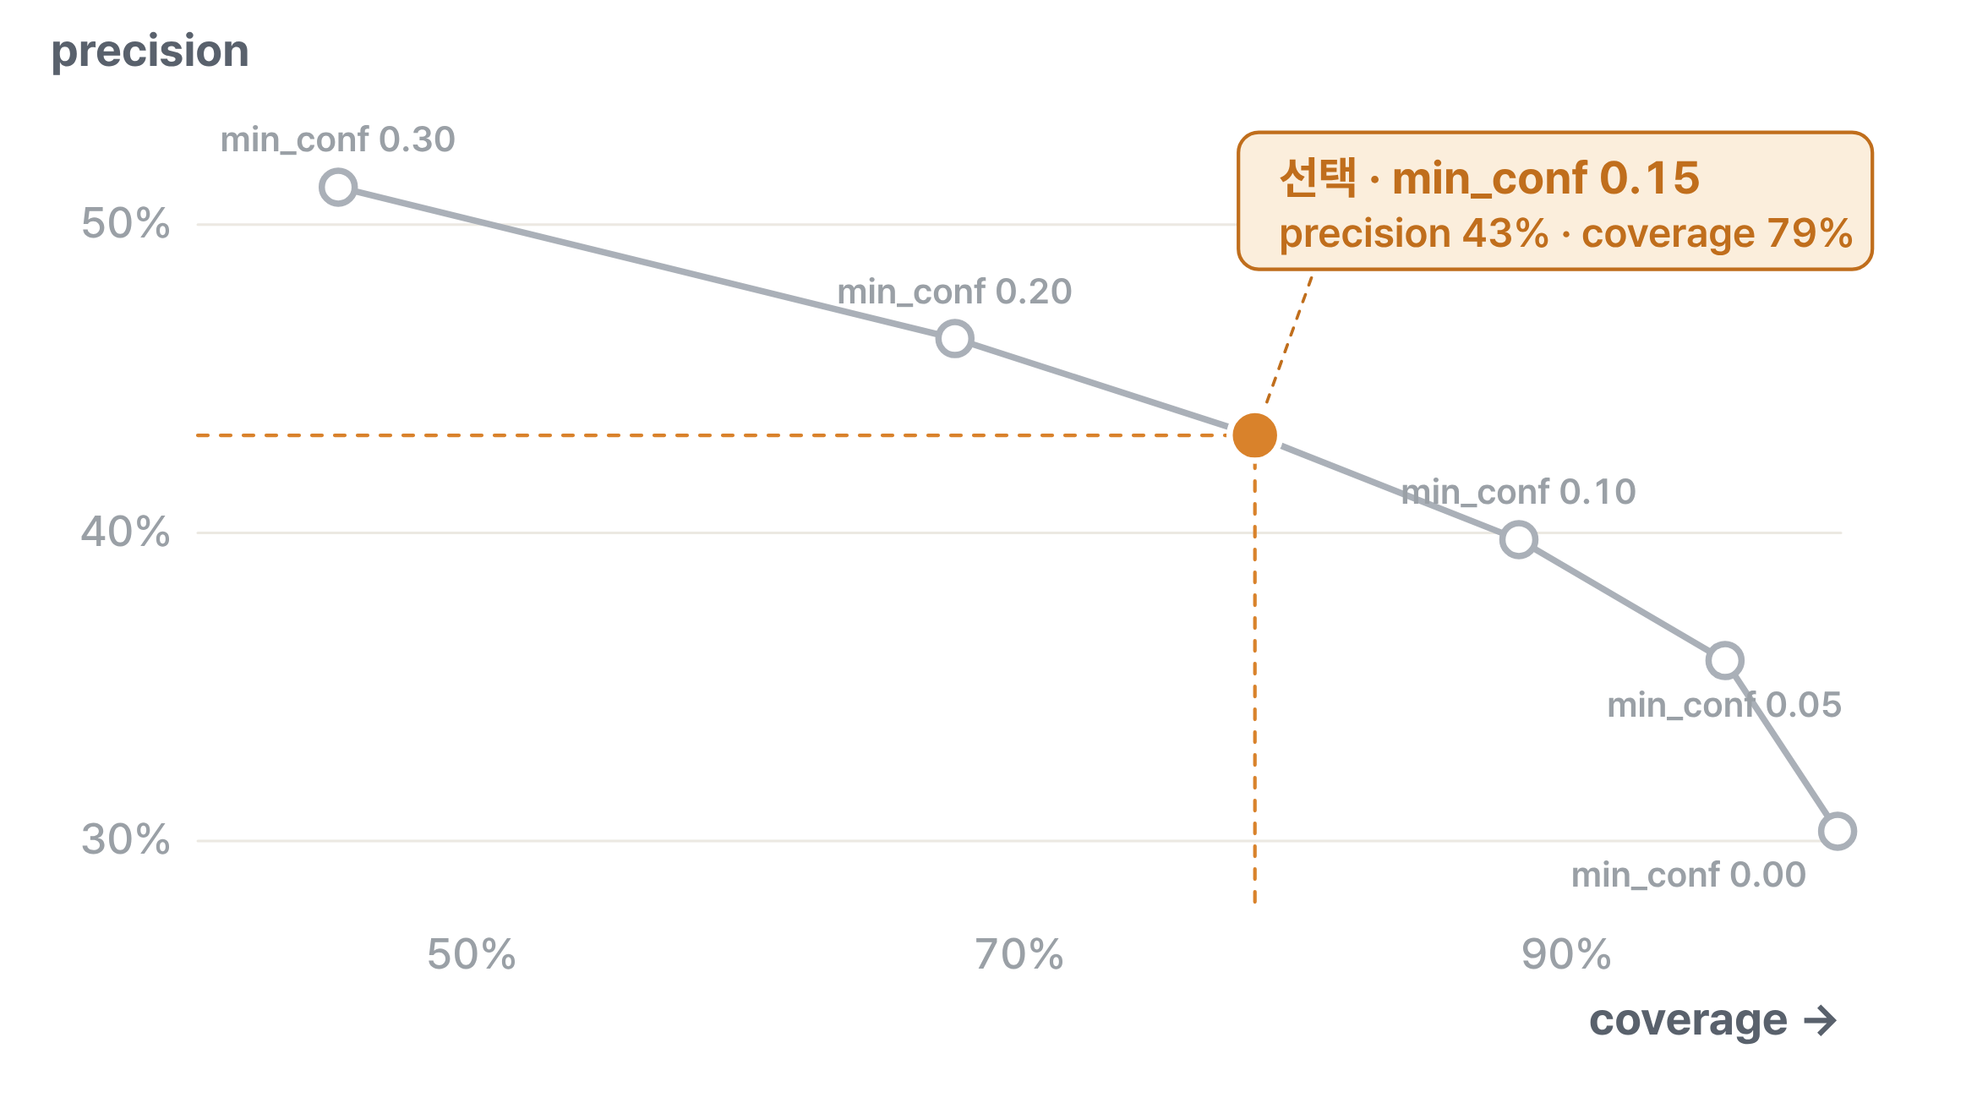
PROBLEM SOLVING
잘못 고른 품질 지표가 문제를 가리고 있었다
가설 → 실험 → 실패 → 원인 분석 → 재실험 — 병목을 데이터로 좁혀간 과정
같은 데이터, 평가 지표만 바꿨다
threshold는 감이 아니라 곡선으로 결정했다
PROBLEM
›
가설 1 · 기각
›
가설 2
›
원인
›
재실험
학습한 분류기 0.3995
학습 설정 문제?
데이터 품질 문제?
지표가 가리고 있었다
min_conf 0.15 + len 512
< zero-shot 0.4623 — 학습이 성능을 깎았다
batch·seq len·decoder 통제 → 모두 1pt 미만
지표 재정의 → 라벨 단위 precision 30.3%
문서 단위 71%가 과잉 생성을 은폐
silver 30→43% · Example-F1 +6.2pt
평가 지표를 다시 정의하는 순간, 보이지 않던 6pt 규모의 문제가 드러났다.
03
Notes:
문제 해결. 좌: 초기 품질지표 71%(문서당 정답≥1개)가, 라벨 단위 precision 30.3%(문서당 3.8개 중 2.7개 오답)를 은폐. 우: min_conf sweep의 precision-coverage 곡선에서 무릎점 0.15(precision 43%/coverage 79%) 선택. 로그: 가설1(학습설정) 기각→가설2(데이터)→원인(지표)→재실험(min_conf 0.15+512, +6.2pt).

Slide 4
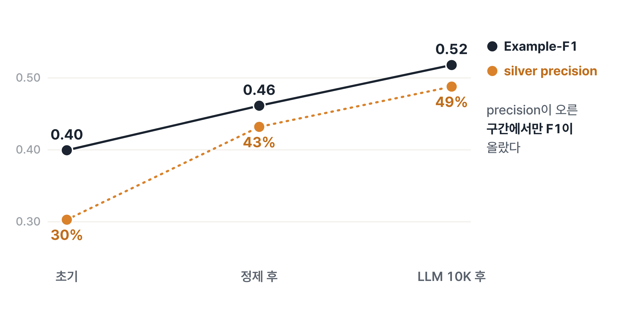
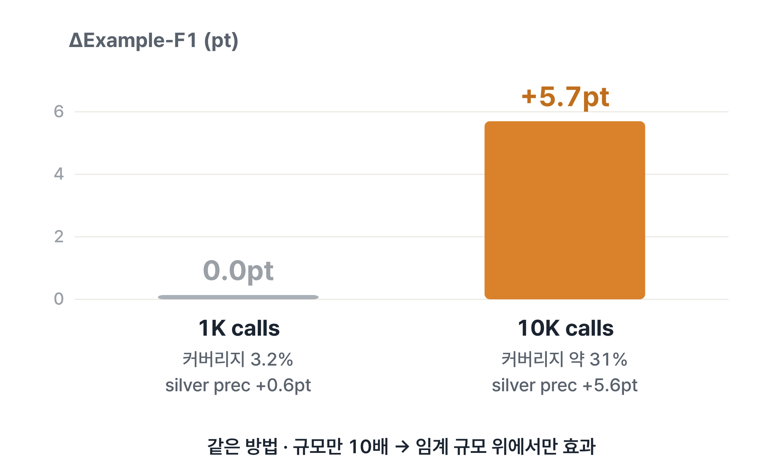
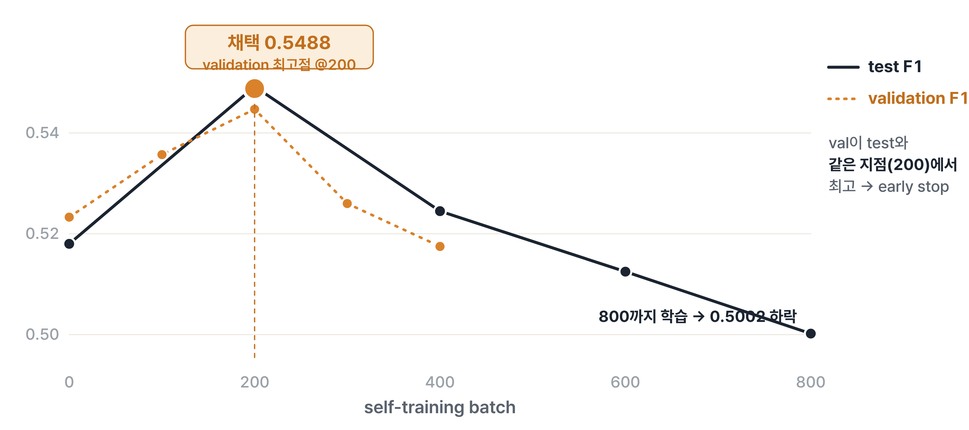
RESULTS
0.3995 → 0.5488, 각 개입의 기여분을 대조로 분리했다
모든 대조 = 해당 개입만 교체 · 나머지 조건·seed 고정 — Decision Log가 아니라 Contribution Analysis
귀속 ① 데이터 정제
+6.2pt
귀속 ② LLM 재검수
+5.7pt
귀속 ③ validation stopping
+3.1pt
silver precision과 F1이 동행 — 병목은 데이터
1K은 0pt · 임계 규모 위에서만 효과
멈추는 기준이 이득의 절반을 갈랐다
측정 조건 공개
· 최종 0.5488의 stopping 신호는 train gold 3,000개를 사용한다(학습 신호로는 미사용). 순수 weak-supervision 세팅 최고치는 0.5180으로 분리 보고.
· test 피크 0.5492는 채택하지 않았다 — 결과를 본 뒤 고르면 test 튜닝이 되므로, validation 규칙이 정한 0.5488을 보고.
· 참조(논문 보고치): TaxoClass-NoST 0.5431 (상회) · full(완전지도) 0.5934 · Hier-0Shot-TC 0.4742
04
Notes:
기여 분석. ①데이터 정제 +6.2pt: silver precision(30→43→49%)과 Example-F1(0.40→0.46→0.52)의 동행. ②LLM 규모 +5.7pt: 1K(커버리지 3.2%)=0pt vs 10K(약31%)=+5.7pt, 임계 규모. ③validation stopping +3.1pt: 고정 800배치는 0.5002로 하락, val이 test와 같은 batch200에서 최고 → early stop 0.5488. 측정조건: audit-val은 train gold 3000 사용(순수 WS 최고치 0.5180 별도).

